Slide 1



软件工程课程设计
计算机科学与工程学院题库管理系统
团队名称：upower队
计算机科学与工程学院 2018计师1班 指导老师：代祖华

Slide 2
项目背景
系统设计
系统功能实现
软件测试
项目总结
目录

Slide 3
项目背景

Slide 4

项目背景
◆ 在教学上，教师需要根据自己授课内容定期进行测试。为了达到对学生进行检测的目的，每个教师在出题过程中都要花费很多时间和精力去寻找题源，然后根据自己要测试的知识点选择题型和题目，再进行编辑整理成试卷，就相当的耗费精力。
◆ 目前，随着计算机事业在我国纵深发展，题库在我国的应用也越来越广泛。题库管理系统作为现代化教学手段的必要组成部分，其主要使用范围为各学科的习题管理。一个好的题库管理系统可以减轻教师的出题负担，并能科学全面的考核学生的知识掌握情况，提高教学质量，同时，也能够作为学生学习的辅助软件。
◆ 基于这样的背景下，我们打算开发一个关于计算机科学与工程学院的题库管理系统（主要针对计算机类课程）的软件，来帮助教师减轻出题负担，同时，供给同学使用可以作为一个学习的好助手。

Slide 5
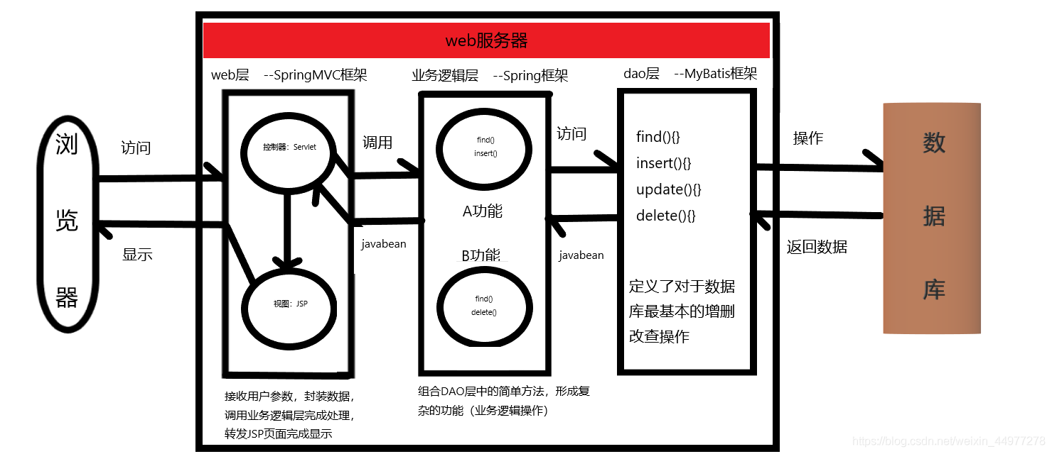
系统设计
系统设计是把用户需求转化为系统的最重要开发环节，解决了“应该怎么做系统”的问题。
本系统分为三大部分，教师、学生以及管理员。教师可实现学生管理、试题管理、组卷等功能；学生可实现在线考试、成绩查询和查看智能卷面分析等功能；管理员可实现试题管理、用户管理与系统维护。
系统总体结构图如下：

Slide 6
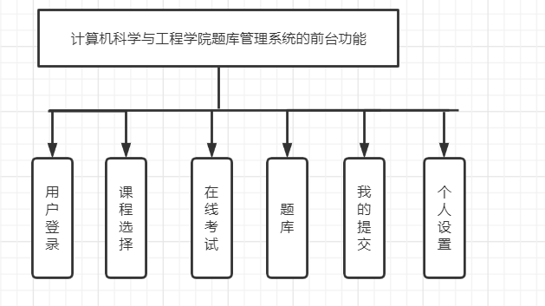
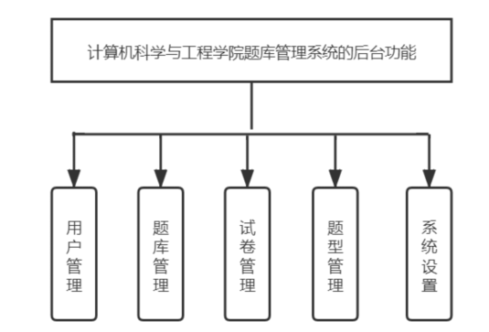
系统前台、后台功能

Slide 7
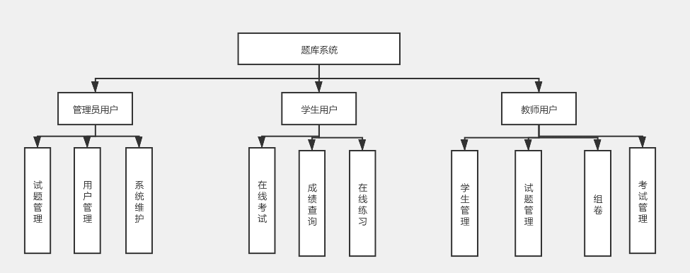
系统WBS图
WBS即工作分解结构，是以可交付成果为导向对项目要素进行的分组，它归纳和定义了项目的整个工作范围每下降一层代表对项目工作的更详细定义。系统的主要组织架构分为学生，老师，管理员三个模块。

Slide 8
系统功能实现

Slide 9
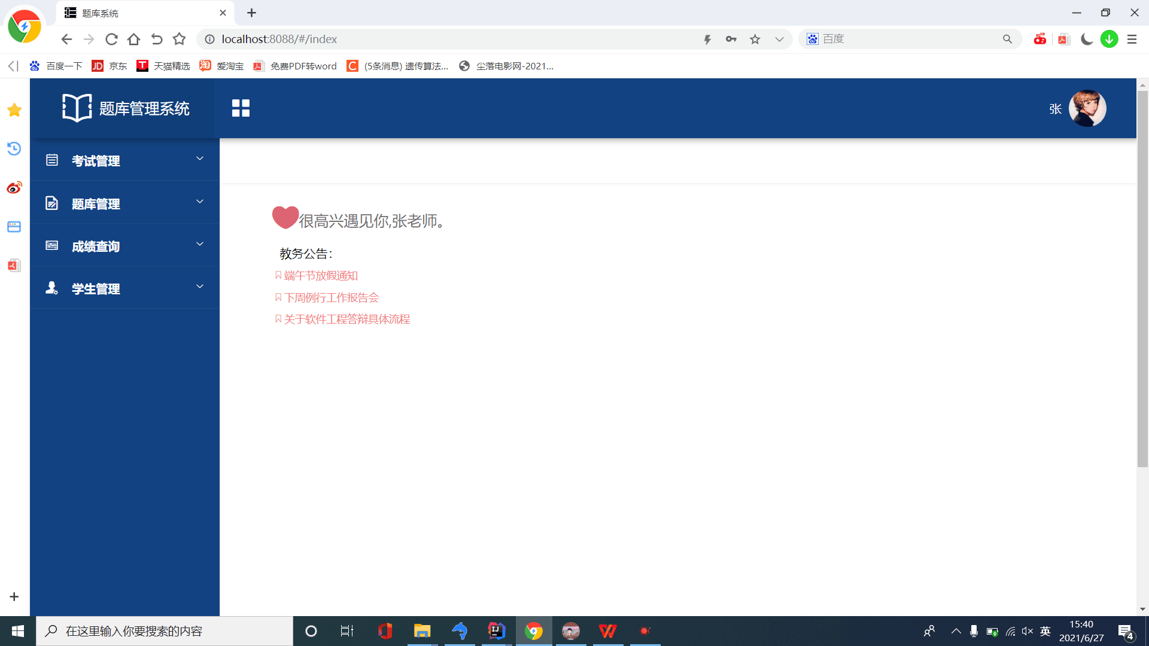
教师管理界面

Slide 10
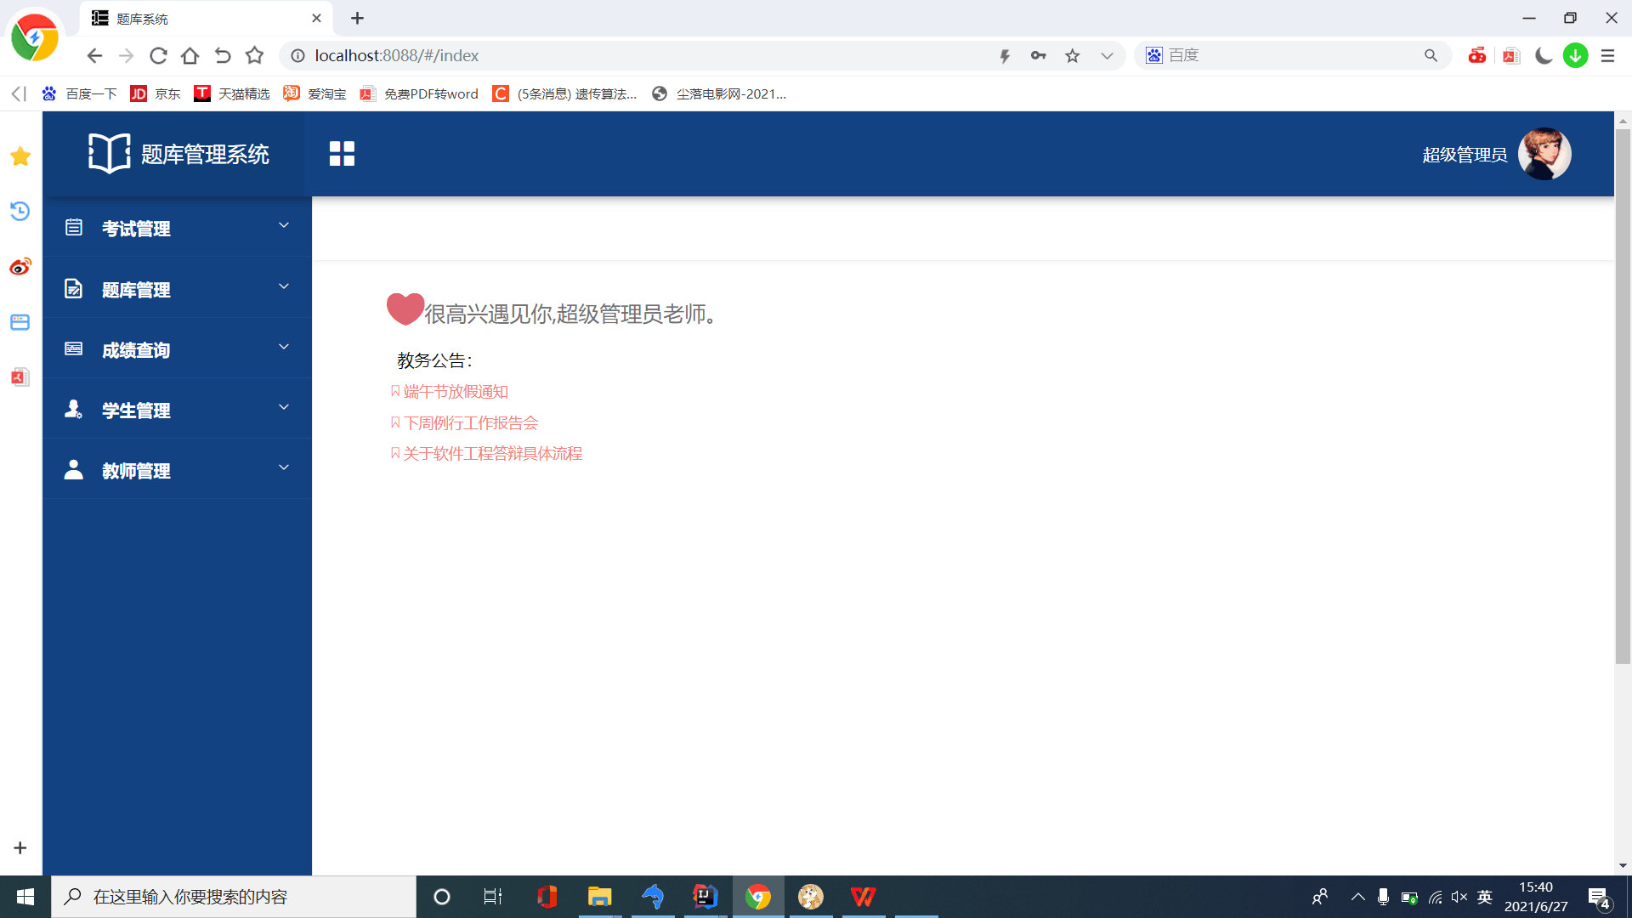
管理员界面

Slide 11
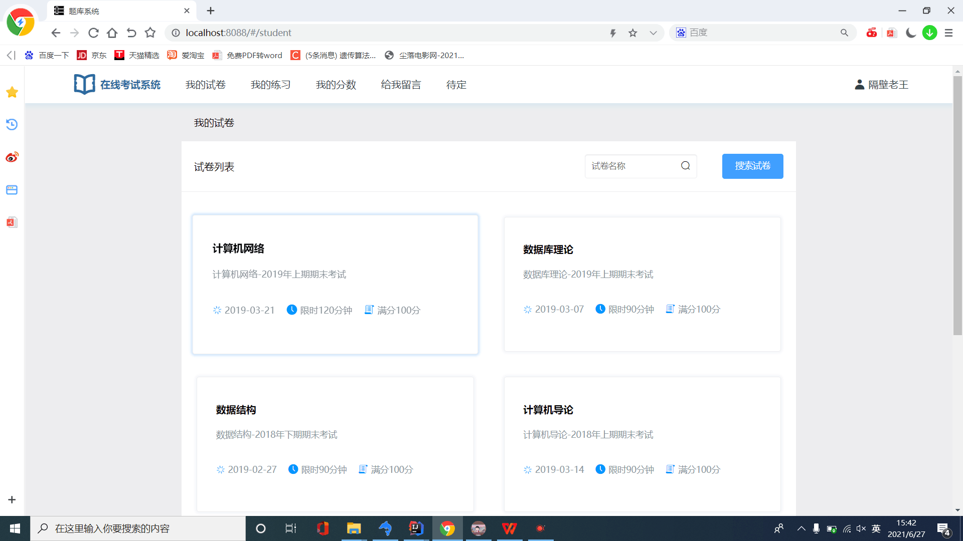
学生界面

Slide 12
软件测试

Slide 13
测试用例执行结果
测试用例标识符 | 测试用例名称 | 状态 | 测试结果 | 备注
功能测试
Tset1 | 学生用户在线登录 | 已执行 | 测试通过 | 用户登录注册
Tset2 | 老师用户登录 | 已执行 | 测试通过
Tset3 | 记住密码和自动登录 | 已执行 | 测试通过
Tset4 | 成员增加、删除 | 已执行 | 测试通过 | 学生管理
Tset5 | 成员修改 | 已执行 | 测试通过
Tset6 | 增加、删除题目 | 已执行 | 测试通过 | 题库管理
Tset7 | 修改题目 | 已执行 | 测试通过
Tset8 | 超级管理员登录 | 已执行 | 测试通过 | 超级管理员
Tset9 | 超级管理员修改密码 | 已执行 | 测试通过
Tset10 | 超级管理员执行其他操作 | 已执行 | 测试通过

Slide 14
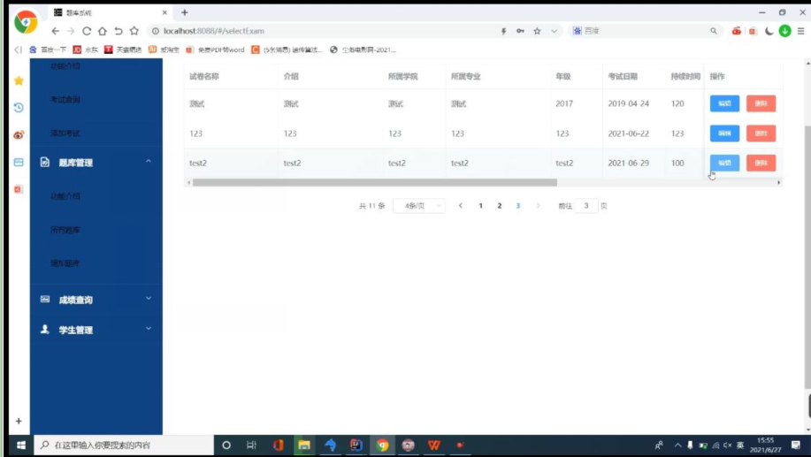
自动组卷功能测试

Slide 15
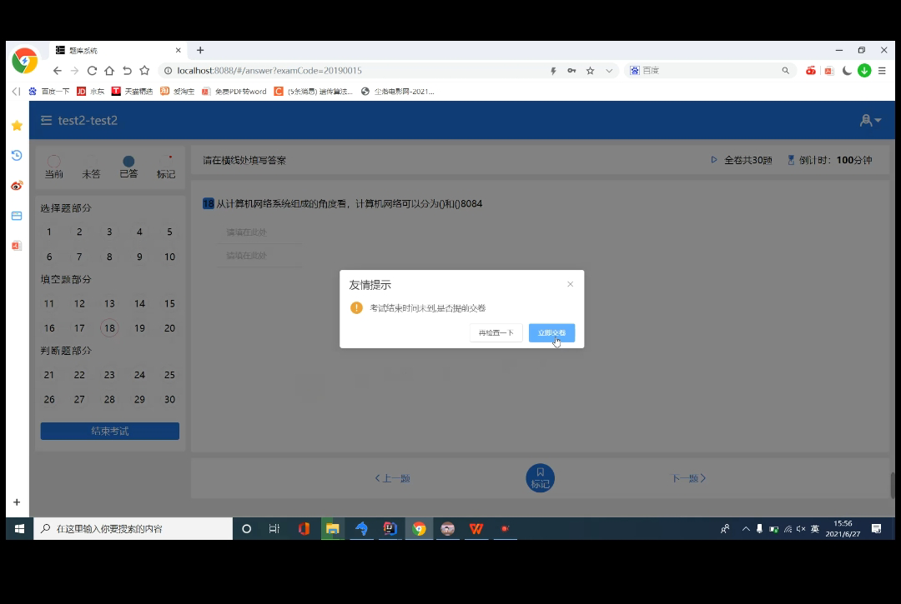
答题模块测试

Slide 16
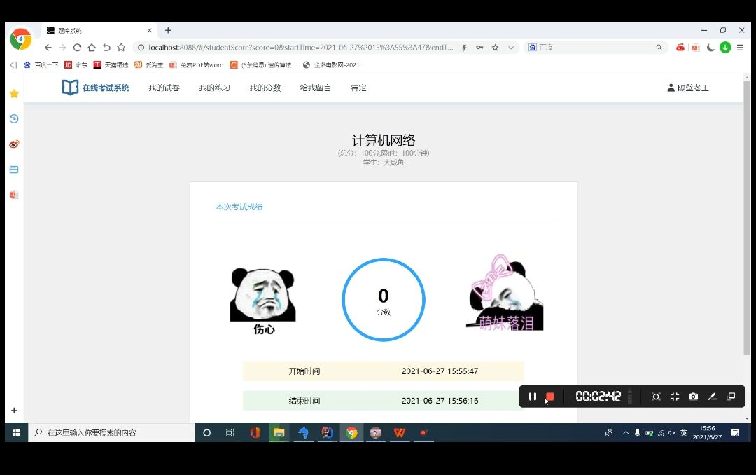
答题模块测试

Slide 17
项目总结

Slide 18
总结
总结：本次软件工程团队项目顺利结束。
团队先进行需求分析，再到设计，最后到进行实现之后，
开始进行对系统进行测试，找出系统中存在的Bug，通过测试，
用提交的Bug报告来为以后软件的改进提供标准和参考，能够
在以后的系统改进中找到依据。测试后的软件各模块基本功能
可以顺利进行。系统基本实现，功能相对齐全。

Slide 19
THANKS
2018级计师1班 upower队

